Slide 1
Учитель: Чистякова Е.Е.

Slide 2
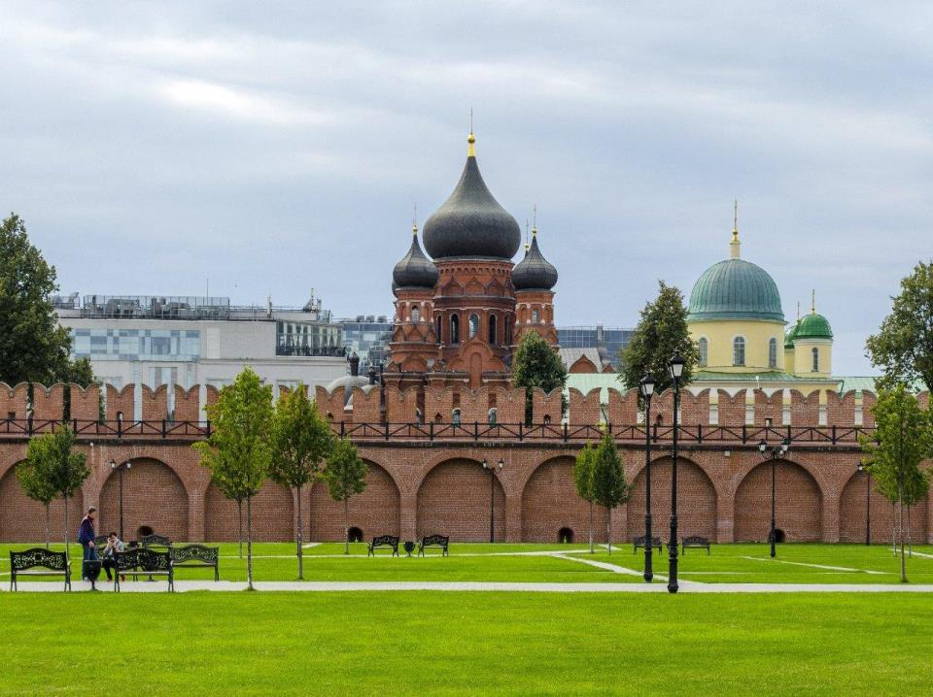
Погадаем?
Россия –
культурное наследие
Шуточное гадание на новый учебный год.
Викторина

Slide 3
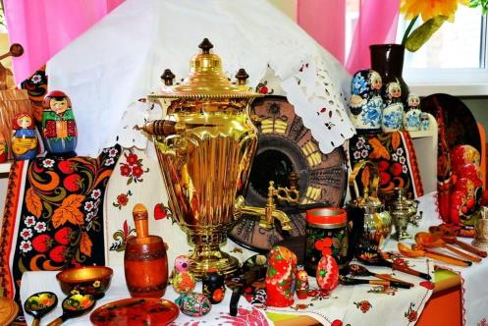

Slide 4
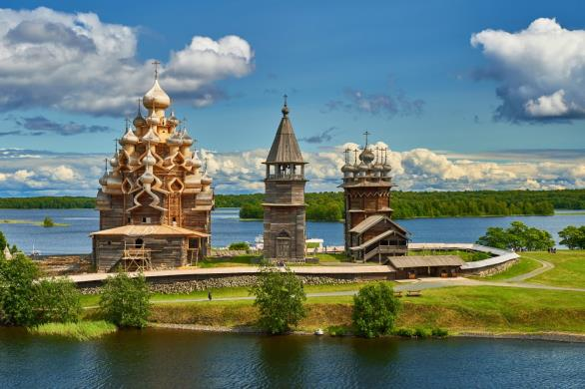
Этот музей деревянного зодчества Русского Севера состоит из двух церквей и колокольни XVIII - XIXвеков

Slide 5
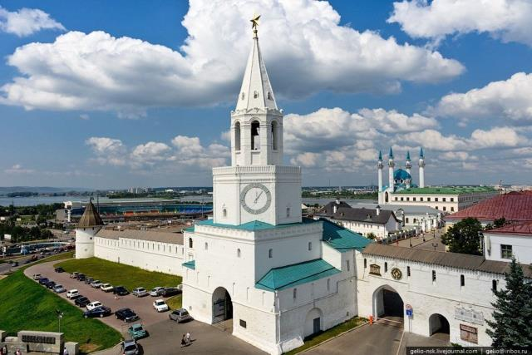
Этот Кремль соединил достижения культуры разных народов. С 2000 года является объектом Всемирного наследия ЮНЕСКО

Slide 6
Один из самых старейших городов России. Его называют мостом между христианским и мусульманским, славянским и тюрским мирами.

Slide 7
Эту церковь основал великий князь Андрей Юрьевич Боголюбский не позже 1165 года. Храм находится во Владимирской области.

Slide 8
Эта деревня стала первым поселением Арктики, вошедшей в «Ассоциацию самых красивых деревень России».

Slide 9
Для какого народа танец удж является национальным. Он напоминает хоровод, его танцуют, взявшись под руки и передвигаясь по кругу в определённом темпе.

Slide 10
Для какого края деревянная скульптура является олицетворением культуры данной местности?

Slide 11
Значимый элемент женского удмуртского костюма, который играл роль талисмана-оберега.

Slide 12
Где братья Назар и Иван Лисицыны в 1778 году основали первую фабрику по изготовлению водогрейных аппаратов? Как стали называть эти аппараты?

Slide 13
В каком городе проходит «Бал национальностей»?

Slide 14
Какой традиционный татарский и башкирский праздник проходит в Ижевске? Переводится, как «праздник плуга»

Slide 15
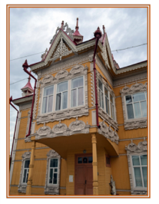
Деревянное зодчество прославило этот город на весь мир. Из 2000 деревянных домов 701 находится под охраной государства. Что это за город?

Slide 16
В каком крае находится нанайское село Сикачи-Алян – «островок»древней самобытной культуры?

Slide 17
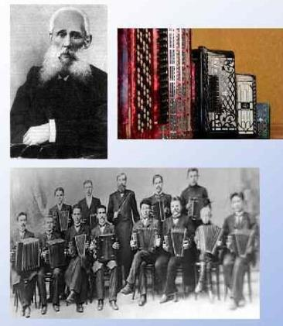
Кто в 1870 году изобрел совершенно новую разновидность гармони – хроматическую.

Slide 18
В 1712 году какой царь издал указ о строительстве первого государственного оружейного предприятия – Тульского оружейного завода. Его строили в течение двух лет, и уже в 1714 году началось серийное производств оружия.

